Slide 1


Slide 2


Slide 3


Slide 4


Slide 5


Slide 6


Slide 7
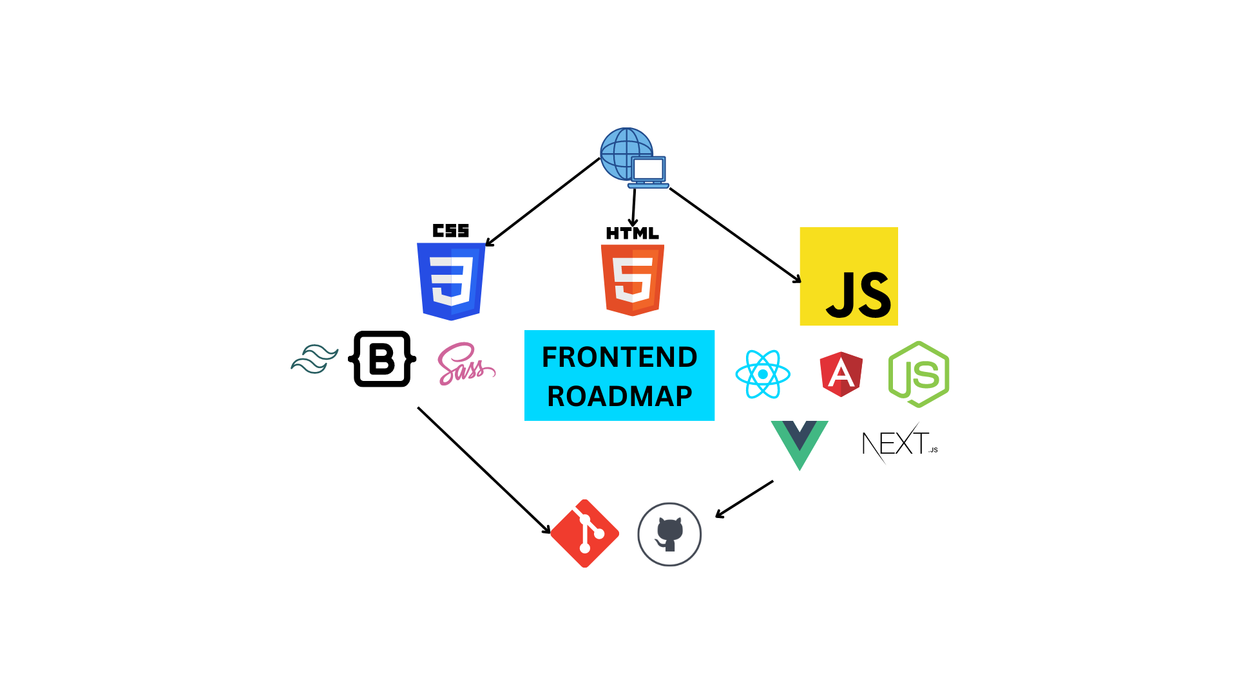

Slide 8


Slide 9


Slide 10


Slide 11


Slide 12
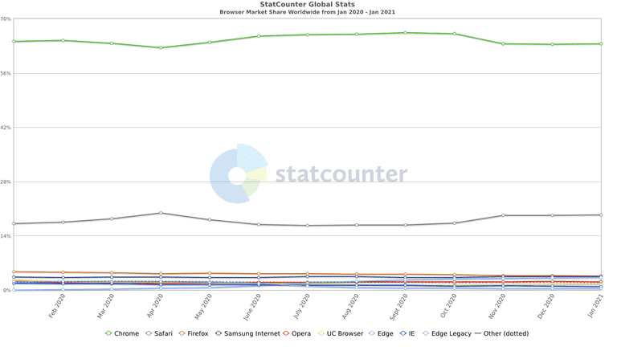

Slide 13


Slide 14
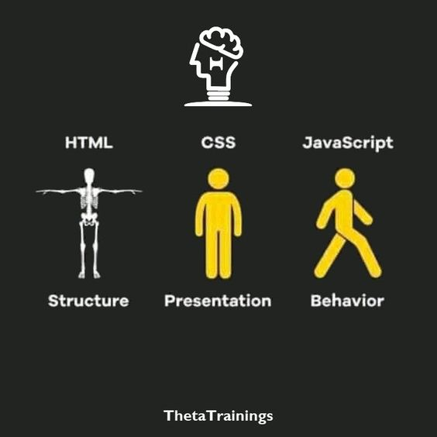

Slide 15
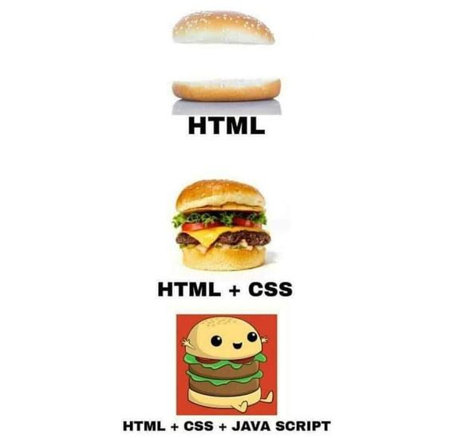

Slide 16


Slide 17

HTML
Hyper Text Markup Language
웹 페이지 뼈대

Slide 18

CSS
Cascading Style Sheets
웹 페이지 스타일링

Slide 19

JavaScript
JavaScript
웹 페이지 움직이기

Slide 20


Slide 21
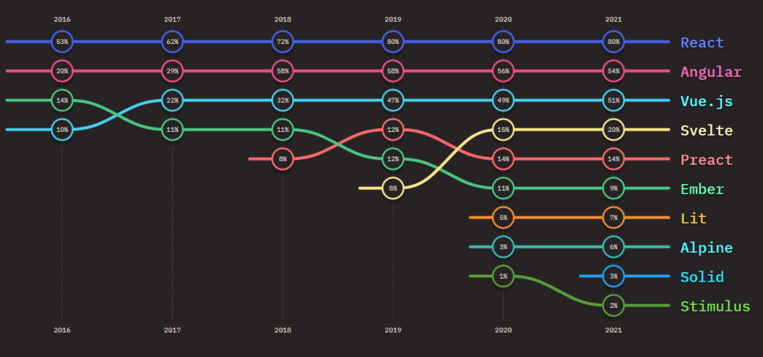

Slide 22


Slide 23
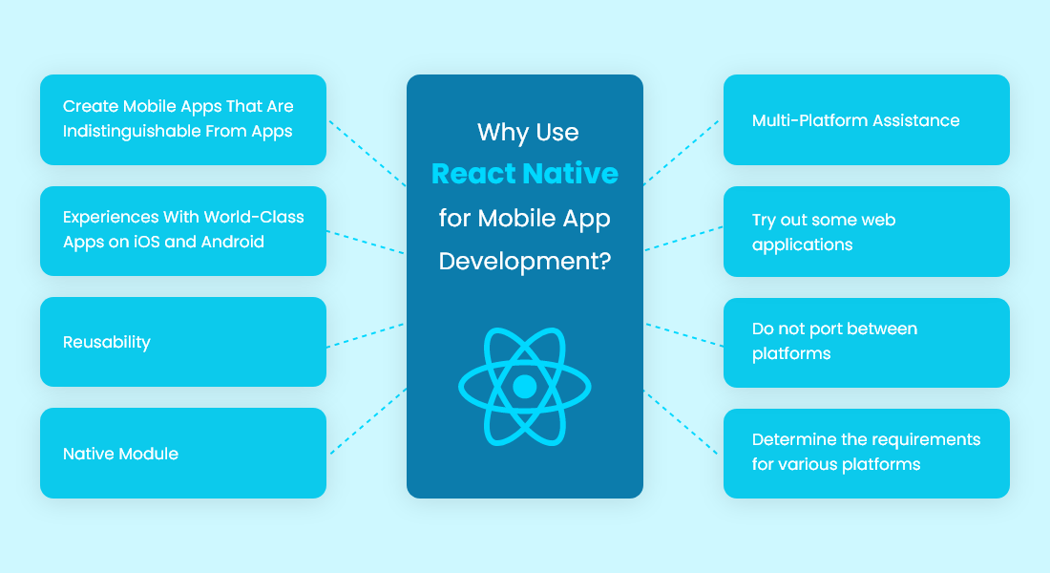

Slide 24
HTML
HTML Tags
Page Structure
Semantic Tags
SEO
Accessibility

Slide 25
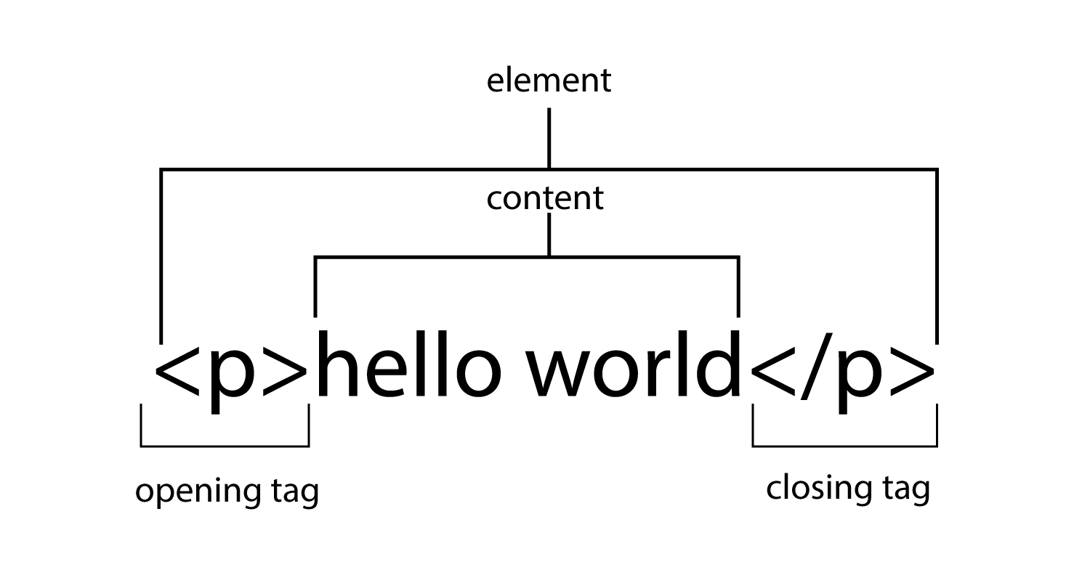
Semantic Markup

Slide 26


Slide 27
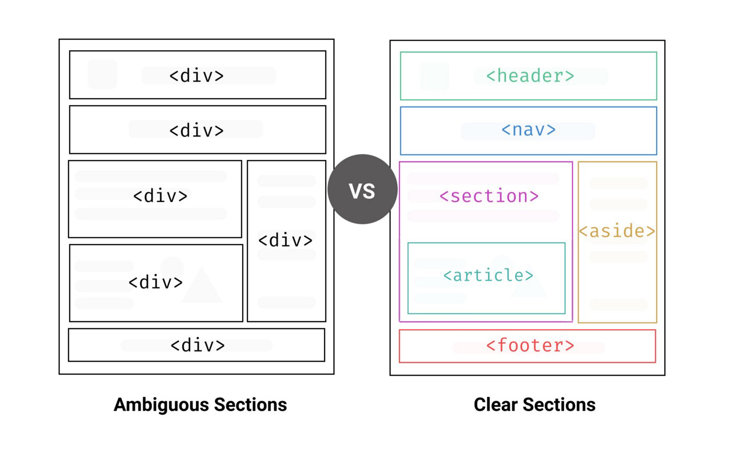

Slide 28


Slide 29
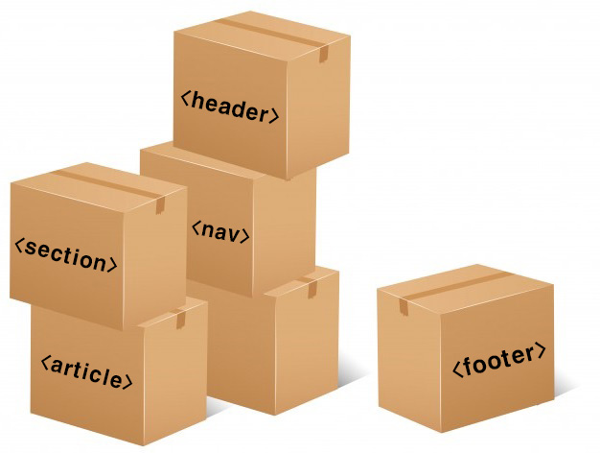

Slide 30


Slide 31


Slide 32
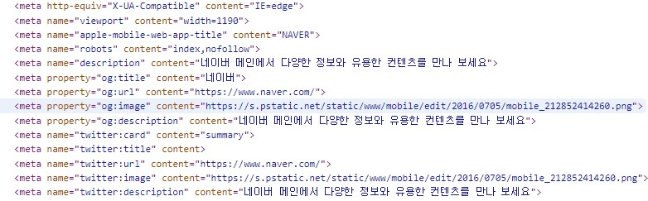

Slide 33
<meta>
1. 문서에 대한 정보 (metadata)를 정의할 때 사용한다.
2. 브라우저, 검색 엔진, 웹 서비스에 사용된다.
3. <meta>요소는 항상 <head>요소 내부에 있어야 한다.
4. <meta> Tag안에 'name, http-equiv' 속성이 있다면,content 속성이 반드시 함께 명시 되어야 한다.

Slide 34
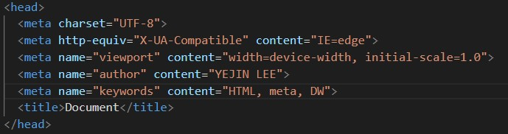

Slide 35


Slide 36


Slide 37
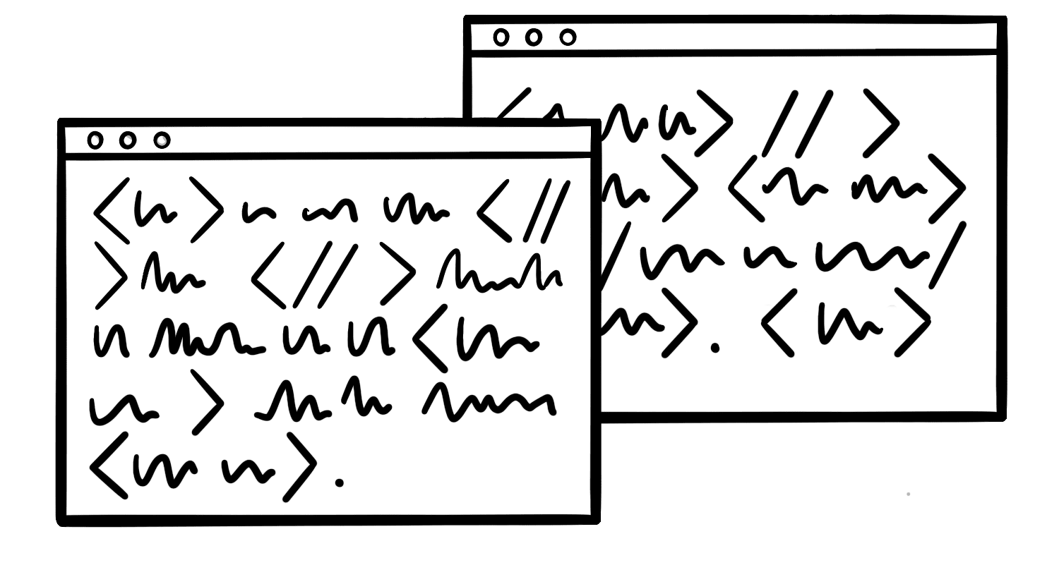
개발자 도구
Window : F12
MAC : Option + Command = i

Slide 38
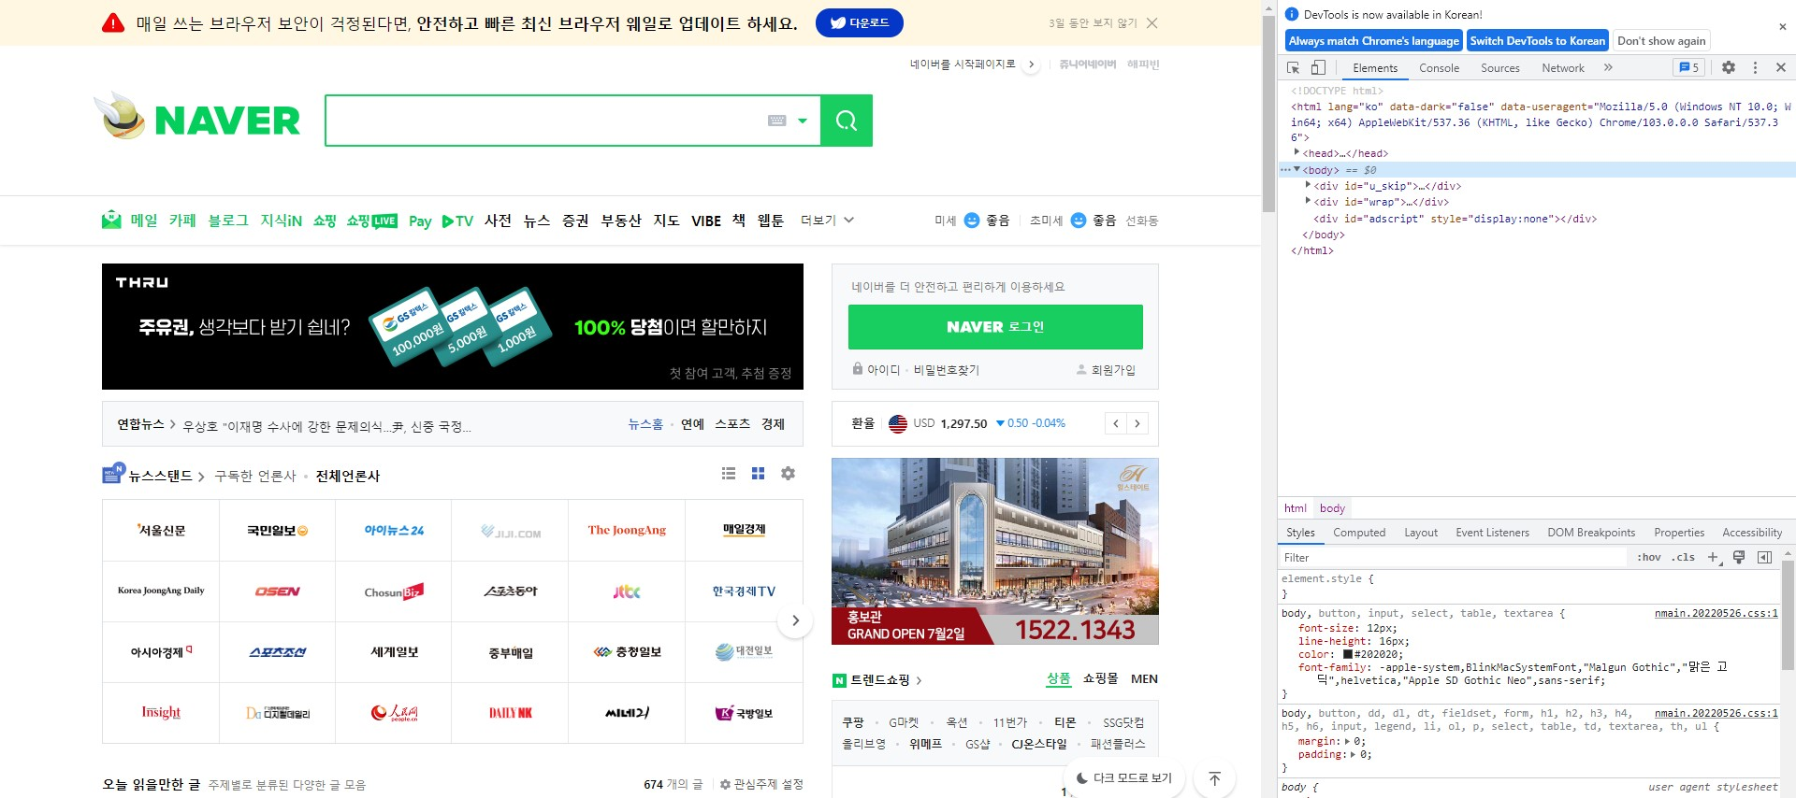

Slide 39
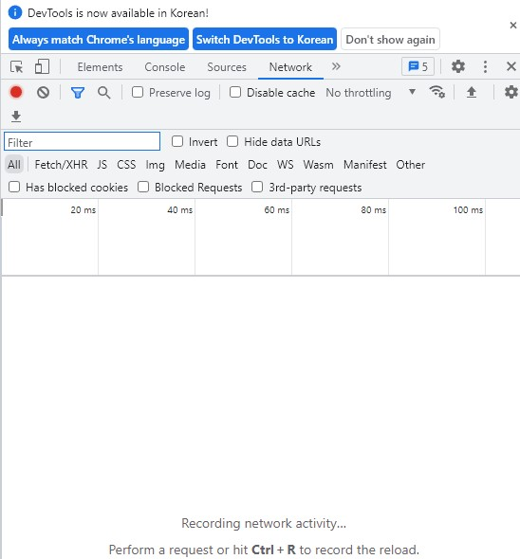
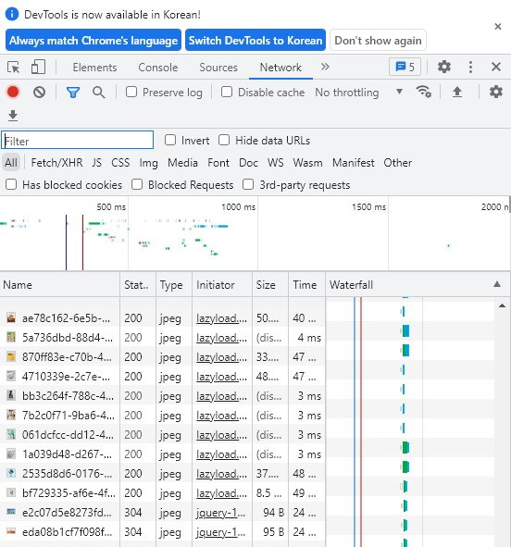
F5

Slide 40
